Slide 2


Slide 3
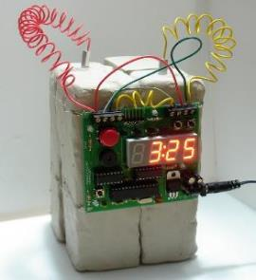
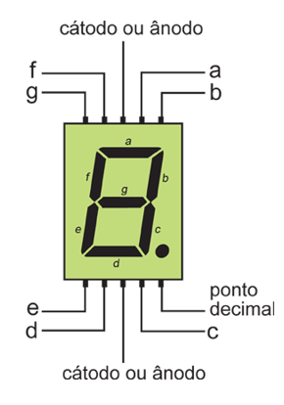
Hidra - Bomba relógio! Parte 2
O display de 7 segmentos é ainda muito utilizado em muitos dispositivos eletrônicos. Ele é principalmente utilizado para ilustrar valor numéricos de forma rápida e barata. Os números são apresentados, com uma sequência de leds ativados (acesos). Na imagem abaixo, vemos o display de 7 segmentos. Observe que uma sequência de leds ativados (representados pelas letras de a a g), representam os números.
Assim, monte em Assembly (utilizando o Hidra) um programa que gere um contador decrescente de 9 a 0 (zero), com subtração, para colocar em uma bomba relógio de tempo regressivo!
Lembre-se que que 0 desativa o LED e 1 ativa o LED. Esta ativação ocorrerá, quando o seu programa enviar em um endereço correspondente a um determinado LED o valor 0 (desativado) e 1 Ativado). Utilize um display de 7 segmentos.
Endereços dos LEDs do display:
a -> 244
b-> 245
c -> 246
d -> 247
e -> 248
f -> 249
g -> 250

Slide 4

Copyright © 2023 Prof. Dr. Sandro Aparecido Ferraz
Todos direitos reservados. Reprodução ou divulgação total ou parcial deste documento é expressamente proíbido sem o consentimento formal, por escrito, do Professor (autor).

